Slide 1

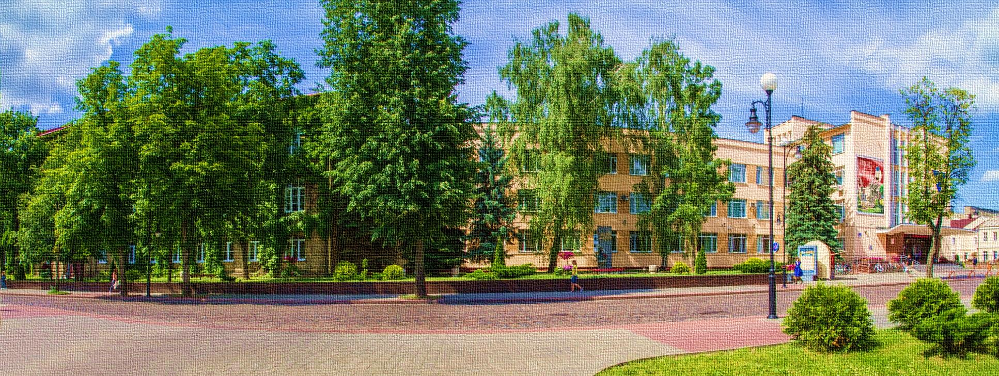





Цели ООН в области устойчивого развития
2022
Цель 17: Укрепление средств осуществления и активизация работы в рамках Глобального партнерства в интересах устойчивого развития

Slide 2


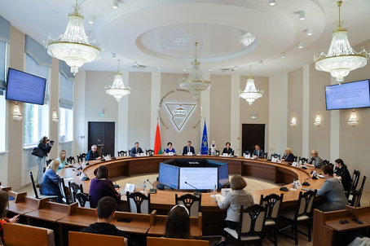
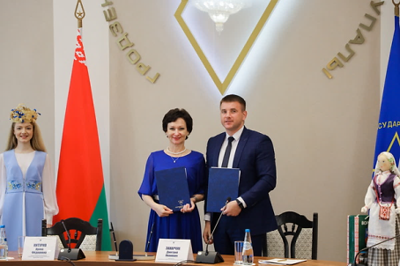
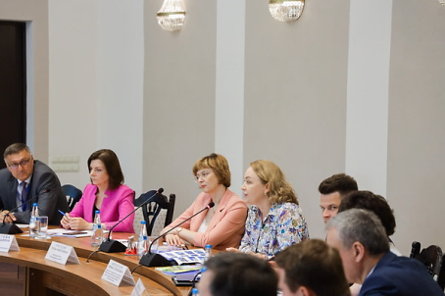

Система взаимодействия
Координационные советы по подготовке кадров
базовые организации
  филиалы кафедр
Инновационный медийный кластер
Гродненской области
Гродненский областной образовательный кластер
Инновационный кластер по формированию управленческого потенциала региона
Двусторонние договоры о долговременном сотрудничестве
Гродненский государственный университет имени Янки Купалы

Slide 3
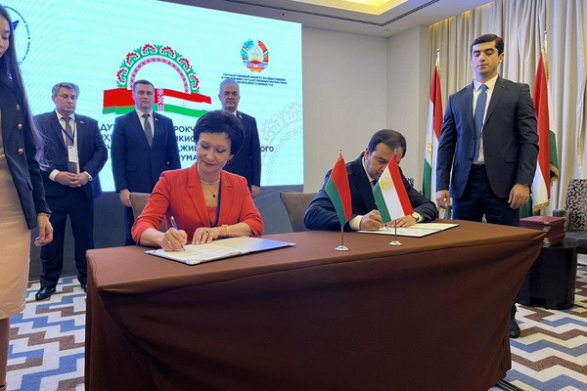
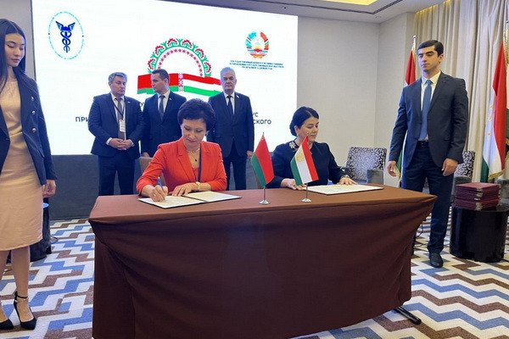
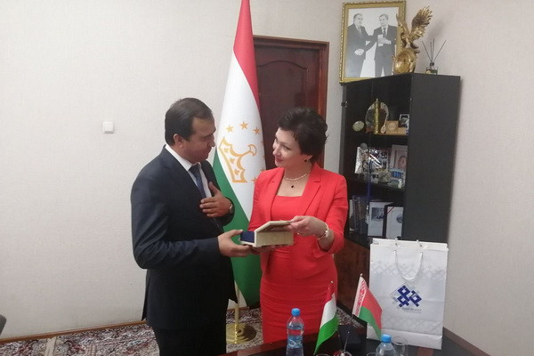
Купаловский университет подписал договоры о сотрудничестве с университетами Таджикистана
Подписание состоялось в рамках официального визита в Таджикистан руководства Министерства образования и ректоров высших учебных заведений Республики Беларусь, которые приняли участие в Таджикско-Белорусском бизнес-форуме и выставочной экспозиции «MadeinBelarus» с выставкой «Образование в Республике Беларусь». Среди членов делегации ректор Гродненского государственного университета имени Янки Купалы Ирина Китурко и начальник научно-исследовательской части Антон Глазев.
Купаловским университетом уже подписаны договоры о международном сотрудничестве с Таджикским государственным педагогическим университетом имени Садриддина и с Худжандским государственным университетом имени академика Б. Гафурова.
На данный момент среди партнеров ГрГУ имени Янки Купалы в Таджикистане также Российско-Таджикский (славянский) университет и Таджикский национальный университет.
https://www.grsu.by/component/k2/item/43751-kupalovskij-universitet-podpisal-dogovory-o-sotrudnichestve-s-universitetami-tadzhikistana.html
Гродненский государственный университет имени Янки Купалы

Slide 4
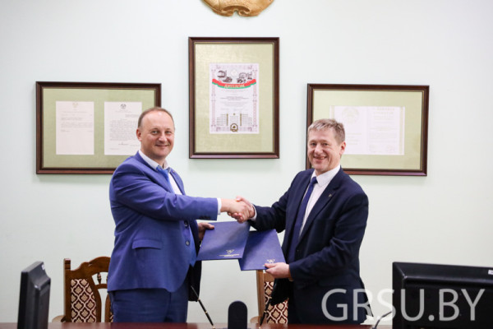
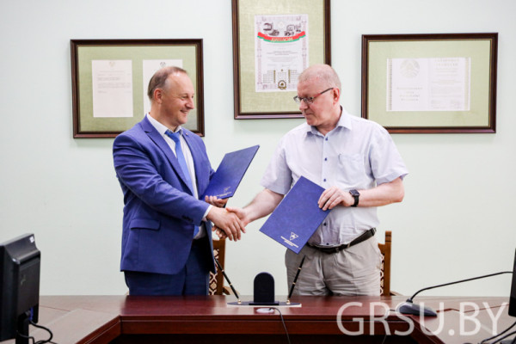
ГрГУ имени Янки Купалы заключил договор о сотрудничестве с ОАО «Белагропромбанк»
Подписание договора с ОАО «Белагропромбанк»
Накануне подписания представители ОАО «Белагропромбанк» встретились с руководством Купаловского университета и обсудили перспективы сотрудничества. Тогда гости посетили Научно-технологический парк, ознакомились с инновационным, научно-техническим и производственным потенциалом университета и Технопарка, обсудили возможные направления и формы сотрудничества в области развития и поддержки стартап-движения и малого инновационного предпринимательства Купаловского университета и ОАО «Белагропромбанк». Важным событием развития двусторонних отношений стало подписание договора.
Участники договора выразили мнение о том, что подписание документа – это событие, которое, безусловно, отвечает интересам развития страны в сфере экономики и образования.
https://www.grsu.by/component/k2/item/42484-grgu-imeni-yanki-kupaly-zaklyuchil-dogovor-o-sotrudnichestve-s-oao-belagroprombank.html
Гродненский государственный университет имени Янки Купалы

Slide 5
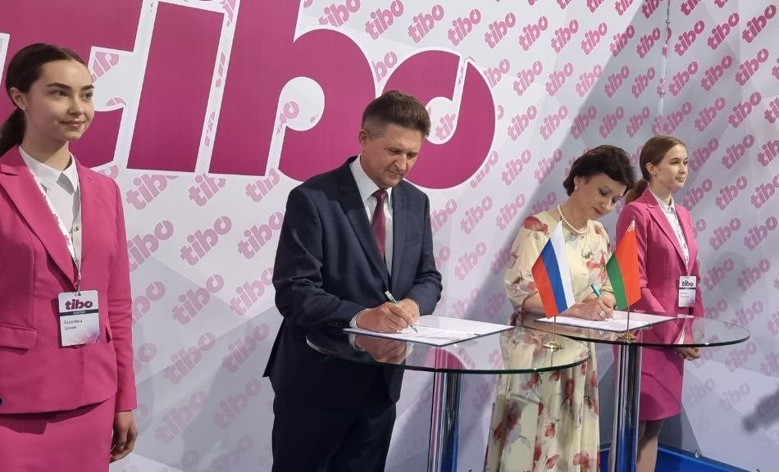
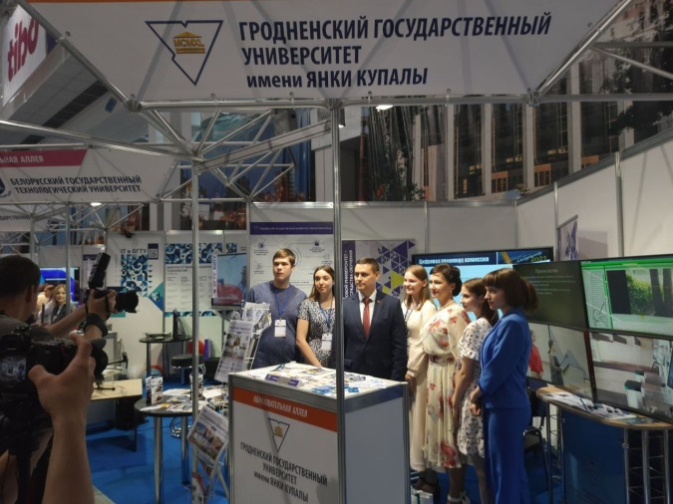
В рамках форума ТИБО-2022 ГрГУ имени Янки Купалы заключил договор о сотрудничестве с российским университетом
Гродненский государственный университет имени Янки Купалы заключил соглашение о сотрудничестве с Юго-Западным государственным университетом, который расположен в Курске (Российская Федерация).
Стороны договорились о совместной работе в образовательной и научной деятельности, а также в сфере использования передового опыта и внедрения научных разработок в учебный процесс. Университеты обсудили установление академических, научных и культурных связей, развитие научного потенциала и обеспечения высокого качества профессиональной подготовки специалистов. Стороны планируют построить взаимовыгодное международное сотрудничество и убеждены в перспективах совместной работы.
https://www.grsu.by/component/k2/item/42467-v-ramkakh-foruma-tibo-2022-grgu-imeni-yanki-kupaly-zaklyuchil-dogovor-o-sotrudnichestve-s-rossijskim-universitetom.html
Гродненский государственный университет имени Янки Купалы

Slide 6
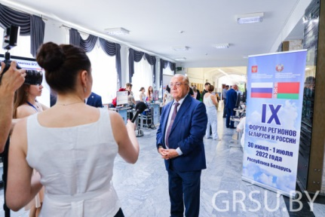
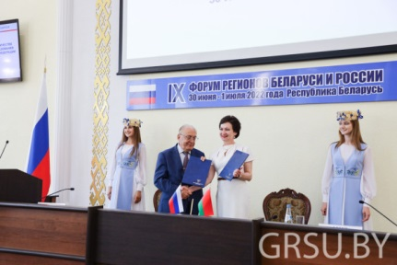
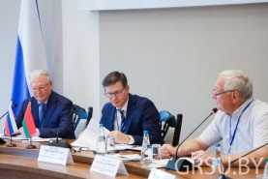
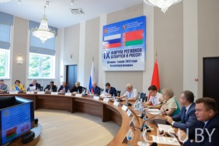
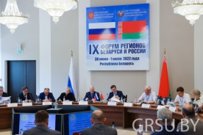
В ГрГУ имени Янки Купалы прошел IV Форум Ассоциации вузов России и Беларуси
Четвертый Форум Ассоциации вузов России и Беларуси проходил на базе Гродненского государственного университета имени Янки Купалы. Мероприятие стартовало в рамках ІХ Форума регионов России и Беларуси.
В форуме принимают участие более 80 представителей вузов двух стран. Открыли Форум Ассоциации вузов России и Беларуси секционные заседания: «Академическое сотрудничество как основа устойчивого развития социальной сферы» и «Реализация совместных научно-технических проектов и программ в целях обеспечения импортозамещения и укрепления технологической безопасности».
Модераторами сессионного заседания «Академическое сотрудничество как основа устойчивого развития социальной сферы» выступили ректор Белорусского государственного университета Андрей Король и ректор Санкт-Петербургского государственного экономического университета Игорь Максимцев.
В пленарном заседании, посвященном интеграции научного потенциала вузов России и Беларуси для обеспечения инновационного развития экономики и социальной сферы Союзного государства, приняли участие Первый заместитель Министра образования РБ Ирина Старовойтова и заместитель Министра науки и высшего образования РФ Дмитрий Афанасьев. Модераторами заседания выступили Председатель Республиканского совета ректоров, ректор Белорусского государственного университета информатики и радиоэлектроники Вадим Богуш и Президент Российского Союза ректоров, академик, ректор Московского государственного университета имени М.В.Ломоносова Виктор Садовничий.
https://www.grsu.by/component/k2/item/42638-v-grgu-imeni-yanki-kupaly-prokhodit-chetvertyj-forum-assotsiatsii-vuzov-rossii-i-belarusi.html
https://www.grsu.by/component/k2/item/42648-v-grgu-imeni-yanki-kupaly-proshel-iv-forum-assotsiatsii-vuzov-rossii-i-belarusi.html
Гродненский государственный университет имени Янки Купалы

Slide 7
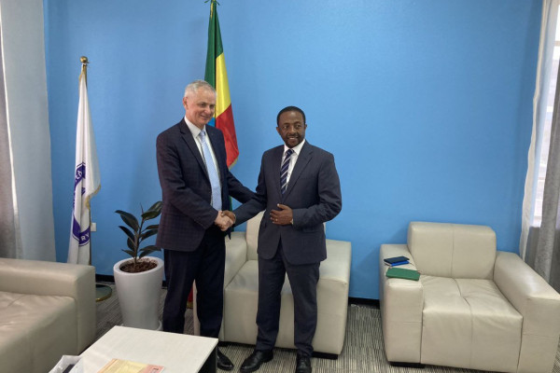
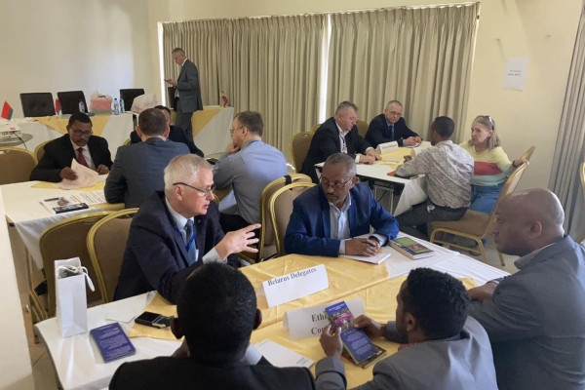
Проректор по учебной работе Купаловского университета принял участие в деловом визите в Эфиопию и Кению в составе делегации Республики Беларусь
Проректор по учебной работе Гродненского государственного университета имени Янки Купалы Юрий Белых в составе делегации Республики Беларусь посетил Эфиопию и Кению с деловым визитом.
Состоялась встреча с Государственным министром образования Эфиопии Сэмюэлем Кифле Кидане, во время которой Юрий Эдуардович представил образовательный и научный потенциал ГрГУ имени Янки Купалы, а также обсудил возможные направления взаимовыгодного сотрудничества.
https://www.grsu.by/component/k2/item/43927-prorektor-po-uchebnoj-rabote-kupalovskogo-universiteta-prinimaet-uchastie-v-delovom-vizite-v-efiopiyu-i-keniyu-v-sostave-delegatsii-respubliki-belarus.html
Гродненский государственный университет имени Янки Купалы

Slide 8
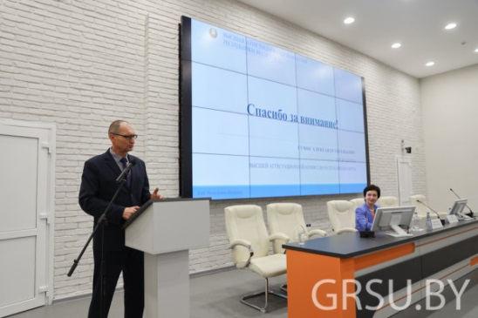
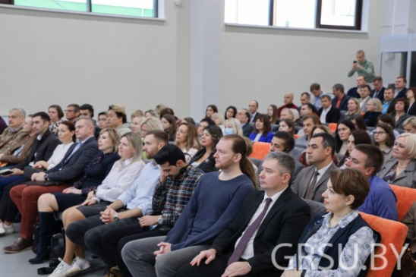
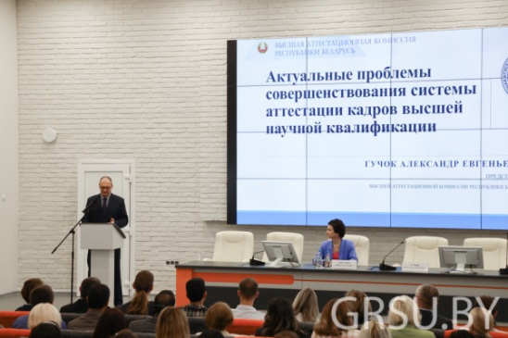
В Купаловском технопарке состоялась встреча с председателем ВАК
Председатель Высшей аттестационной комиссии Александр Гучок встретился с учеными Гродненского государственного университета имени Янки Купалы, чтобы обсудить изменения в законодательстве, которое касается аттестационного процесса.
Участниками встречи стали купаловцы, занимающиеся наукой и имеющие отношение к научной деятельности, а само общение прошло в стенах Научно-технологического парка ГрГУ имени Янки Купалы – месте, где сконцентрировались научные инновации и технологии не только университета, но и всего региона.
https://www.grsu.by/component/k2/item/43678-v-kupalovskom-tekhnoparke-sostoyalas-vstrecha-s-predsedatelem-vak.html
Гродненский государственный университет имени Янки Купалы

Slide 9
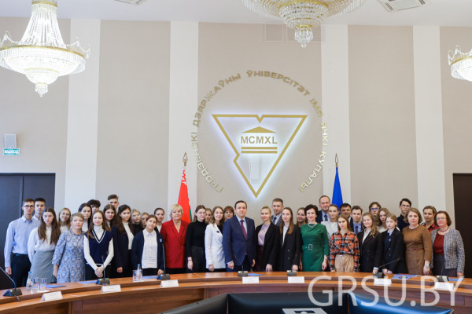
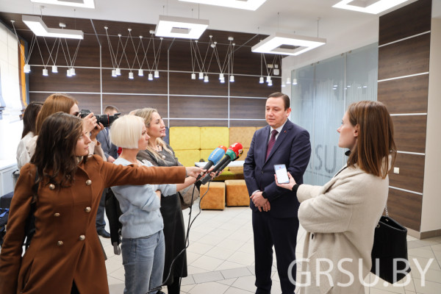
В ГрГУ имени Янки Купалы прошла встреча с Министром информации Республики Беларусь Владимиром Перцовым
Встреча со студентами специальностей «Журналистика» и «Информация и коммуникация» и школьниками, которые интересуются журналистикой, состоялась в рамках реализации проекта «Молодежная медиасфера».
На мероприятии присутствовало руководство университета во главе с ректором Ириной Китурко, главный редактор «Гродзенскай праўды» Лилия Новицкая, а также преподаватели кафедры журналистики.
Свои вопросы Министру активно задавали студенты, которые в ближайшем будущем свяжут свою профессиональную деятельность с информационной средой, а также школьники, которые занимаются в Школе юного журналиста «Медиастарт» при кафедре журналистики ГрГУ имени Янки Купалы, и действующие журналисты. Вопросы касались главных сфер жизни общества и того, как они должны быть отражены в современных СМИ.
https://www.grsu.by/component/k2/item/43964-v-grgu-imeni-yanki-kupaly-proshla-vstrecha-s-ministrom-informatsii-respubliki-belarus-vladimirom-pertsovym.html
Гродненский государственный университет имени Янки Купалы

Slide 10
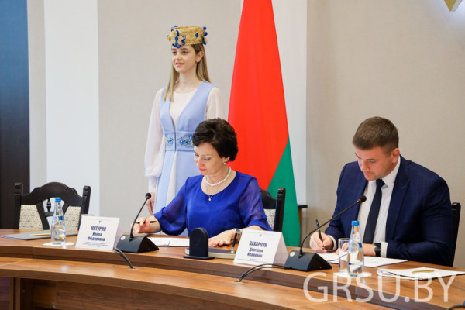
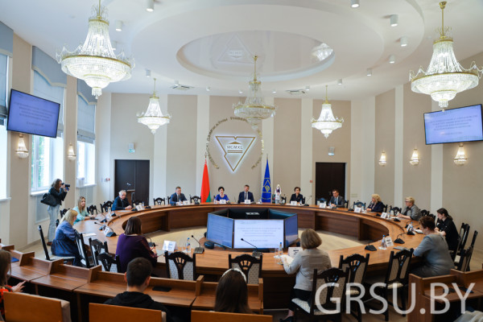
В ГрГУ имени Янки Купалы подписан договор о сотрудничестве с Вороновским райисполкомом
Гродненский государственный университет имени Янки Купалы и Вороновский районный исполнительный комитет заключили договор на условиях стратегического партнерства с целью развития и укрепления взаимодействия между сторонами по направлениям, представляющим взаимный интерес.
Университет – место, где наука и практика идут рука об руку. Уже на протяжении многих лет научные разработки купаловцев применяются в самых различных сферах, а специалисты, выпускаемые нашим вузом, востребованы, поэтому не удивительно, что Вороновский райисполком выступил с предложением о сотрудничестве.
https://www.grsu.by/component/k2/item/42266-v-grgu-imeni-yanki-kupaly-podpisan-dogovor-o-sotrudnichestve-s-voronovskim-rajispolkomom.html
Гродненский государственный университет имени Янки Купалы

Slide 11
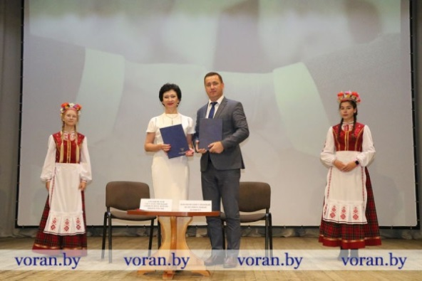
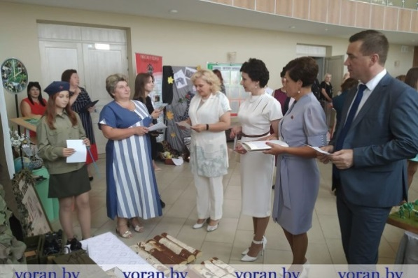
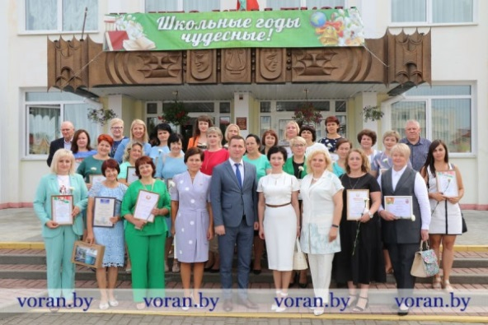
Ректор ГрГУ имени Янки Купалы приняла участие в педагогической конференции Вороновского района
В преддверии нового учебного года учителя, руководители учреждений образования, представители местной власти обсудили основные направления работы в сфере образования, а также задачи и перспективы на традиционной августовской конференции.
Важным событием конференции стало подписание детализированной программы сотрудничества, разработанной в рамках договора между Вороновским райисполкомом и Гродненским государственным университетом имени Янки Купалы.
После просмотра выставки делегаты приступили к обсуждению нового учебного года. Участники представили опыт работы в военно-патриотическом, духовно-нравственном, экологическом воспитании через экскурсионную деятельность, взаимодействие с военнослужащими-пограничниками, создание волонтерских отрядов, поддержку местных традиций.
https://www.grsu.by/component/k2/item/43167-rektor-grgu-imeni-yanki-kupaly-prinyala-uchastie-v-pedagogicheskoj-konferentsii-voronovskogo-rajona.html
Гродненский государственный университет имени Янки Купалы

Slide 12
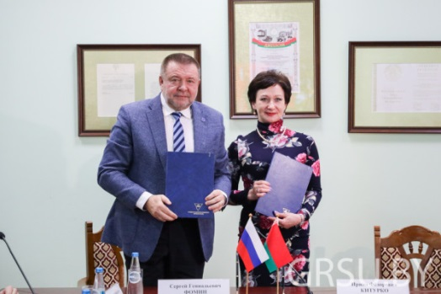
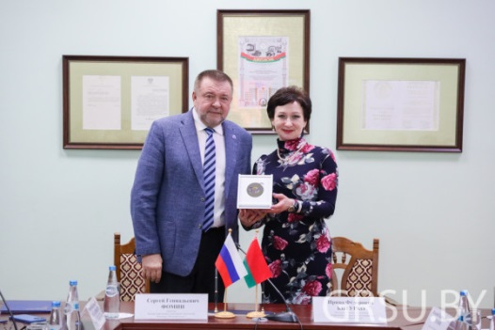
В Купаловском университете подписано соглашение о сотрудничестве с Центром современных спортивных технологий концерна «Росэнергоатом»
В Гродненском государственном университете имени Янки Купалы состоялась встреча генерального директора Центра современных спортивных технологий концерна «Росэнергоатом» Сергея Фомина с профессорско-преподавательским составом и студенческим активом по вопросам взаимодействия в части организации дальнейшего сотрудничества по развитию баскетбола 3х3 среди студентов Гродненской области.
В рамках встречи было подписано соглашение о сотрудничестве.
https://www.grsu.by/component/k2/item/44158-v-kupalovskom-universitete-podpisano-soglashenie-o-sotrudnichestve-s-tsentrom-sovremennykh-sportivnykh-tekhnologij-kontserna-rosenergoatom.html
Гродненский государственный университет имени Янки Купалы

Slide 13
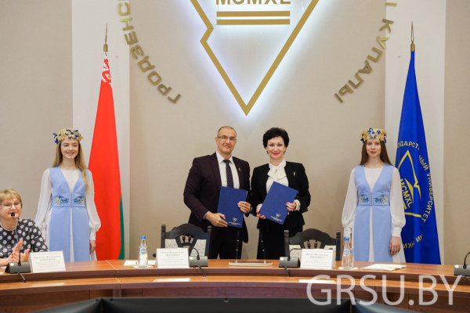
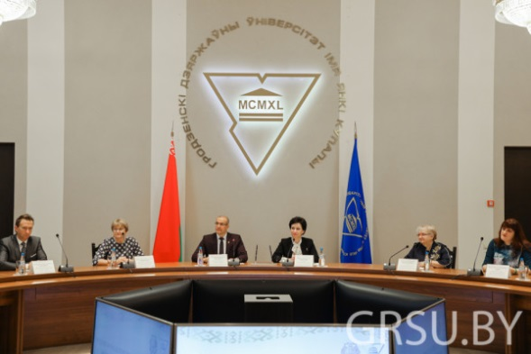
Купаловский университет и Гродненская областная коллегия адвокатов подписали договор о сотрудничестве
В Купаловском университете состоялась встреча представителей Гродненской областной коллегии адвокатов с преподавателями и студентами ГрГУ имени Янки Купалы.
Как отметил председатель Гродненской областной коллегии адвокатов Вадим Черепица, сотрудничество коллегии адвокатов и Гродненского государственного университета имени Янки Купалы имеет давнюю историю – несколько десятков лет с момента основания юридического факультета. Кроме того, более 80% кадрового состава коллегии – выпускники-купаловцы.
– Подписанное соглашение дало старт новым векторам сотрудничества. Теперь мы будем еще более плотно работать над повышением квалификации студентов, их профессиональной ориентацией. Получен новый импульс совместной работы в сфере практико-ориентированного образования, – рассказал Вадим Черепица.
https://www.grsu.by/component/k2/item/44298-kupalovskij-universitet-i-grodnenskaya-oblastnaya-kollegiya-advokatov-podpisali-dogovor-o-sotrudnichestve.html
Важной частью встречи стал открытый диалог, во время которого все присутствующие могли обменяться мнениями, задать вопросы и высказать свои предложения.
Гродненский государственный университет имени Янки Купалы

Slide 14
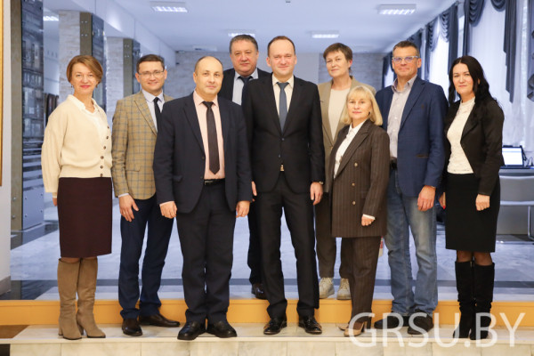
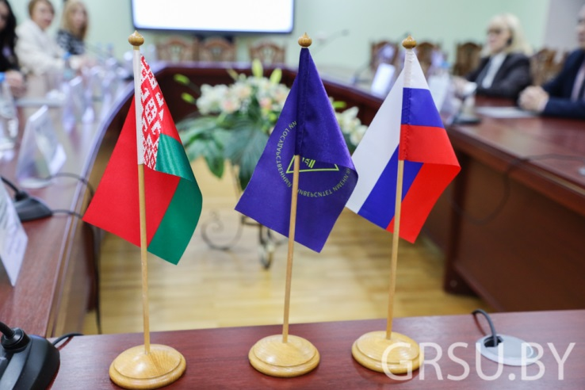
Купаловский университет посетила делегация Северного (Арктического) федерального университета имени М.В. Ломоносова
Делегация прибыла для знакомства с университетом и обсуждения перспектив сотрудничества. Обсуждались возможные векторы работы по различным направлениям.
В составе зарубежной делегации были Сергей Аксенов, директор Высшей инженерной школы, Наталья Флотская, директор Высшей школы психологии, педагогики и физической культуры Северного (Арктического) федерального университета имени М.В. Ломоносова.
Представители Северного (Арктического) федерального университета имени М.В. Ломоносова в нашем университете были впервые, проведены эффективные переговоры и намечены конкретные векторы сотрудничества. В частности, зарубежных коллег интересует организация совместных образовательных программ, а также академический обмен студентами и преподавателями, взаимодействие в рамках совместных научных лабораторий, проведение конференций, создание совместных научных разработок.
https://www.grsu.by/component/k2/item/44332-kupalovskij-universitet-posetila-delegatsiya-severnogo-arkticheskogo-federalnogo-universiteta-imeni-m-v-lomonosova.html
Гродненский государственный университет имени Янки Купалы

Slide 15
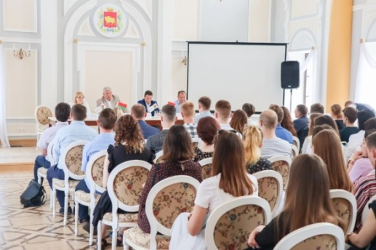
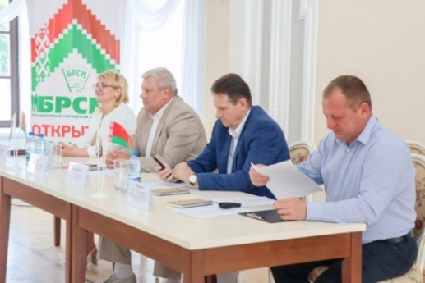
Купаловцы приняли участие в открытом диалоге с представителями городской власти
Открытый диалог под названием «С молодежью на равных» состоялся в рамках Недели молодежи и студенчества, которая проходит под слоганом «Moladz.by: помним традиции, живем настоящим, стремимся в будущее!».
С молодежью общались председатель Гродненского горисполкома Мечислав Гой, заместитель председателя Гродненского горисполкома Зоя Кулеша, председатель Гродненского областного Совета депутатов Борис Федоров, а также директор Гродненского областного учреждения финансовой поддержки предпринимателей Олег Ширяев.
Участники встречи обсудили важность вовлечения молодежи в экономические и политические процессы.
Особенно молодое поколение интересовали вопросы организации собственного дела. Для этого в нашем городе есть все возможности. Как напомнил Олег Ширяев, в 2021 году Гродно был признан лучшим городом для ведения бизнеса. К слову, более трети городского бюджета пополняется благодаря предпринимательской деятельности, а также малому и среднему бизнесу. В городе над Неманом работают учреждения финансовой поддержки предпринимателей. Большой вклад вносит деятельность Научно-технологического парка ГрГУ имени Янки Купалы. Также студенты успешно обучаются в Купаловской Студии проектов и стартапов.
Открытый диалог шел на протяжении двух с половиной часов. Молодые люди обменялись мнениями и идеями с местными властями, получили развернутые и компетентные ответы на вопросы.
https://www.grsu.by/component/k2/item/42555-kupalovtsy-prinyali-uchastie-v-otkrytom-dialoge-s-predstavitelyami-gorodskoj-vlasti.htm
Гродненский государственный университет имени Янки Купалы

Slide 16
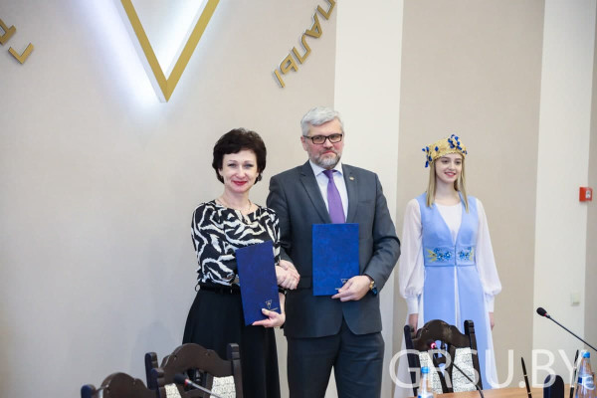
В ГрГУ имени Янки Купалы подписан договор о сотрудничестве с Академией управления при Президенте Республики Беларусь
История партнерских отношений между учреждениями образования началась уже достаточно давно. Сегодняшнее торжественное подписание подтвердило и укрепило сотрудничество, определило новые перспективы взаимодействия.
Своими подписями договор скрепили ректор Академии управления при Президенте Республики Беларусь Вячеслав Данилович и ректор Гродненского государственного университета имени Янки Купалы Ирина Китурко. Свидетелями этого значимого события стали деканы факультетов, а также сотрудники и руководители структурных подразделений.
https://www.grsu.by/component/k2/item/40824-v-grgu-imeni-yanki-kupaly-podpisan-dogovor-o-sotrudnichestve-s-akademiej-upravleniya-pri-prezidente-respubliki-belarus.html
Гродненский государственный университет имени Янки Купалы

Slide 17

В Гродненском государственном университете имени Янки Купалы на базе юридического факультета сегодня проходит досрочное голосование на выборах Президента Туркменистана
Действующий президент Туркменистана Гурбангулы Бердымухамедов на заседании верхней палаты парламента заявил, что пришло время уступить дорогу молодым. Поэтому в стране назначены внеочередные президентские выборы, которые состоятся 12 марта.
Участие в выборах – ценное право каждого гражданина, поэтому возможность сделать это должна быть у каждого. Для того, чтобы дать исполнить гражданский долг иностранным студентам, на юридическом факультете Купаловского университета открыт пункт досрочного голосования, где также могут проголосовать студенты Гродненского государственного медицинского университета и Гродненского государственного агарного университета.
За процедурой досрочного голосования наблюдают представители посольства Туркменистана в Беларуси.
https://www.grsu.by/component/k2/item/41062-v-grodnenskom-gosudarstvennom-universitete-imeni-yanki-kupaly-na-baze-yuridicheskogo-fakulteta-segodnya-prokhodit-dosrochnoe-golosovanie-na-vyborakh-prezidenta-turkmenistana.html
Гродненский государственный университет имени Янки Купалы

Slide 18
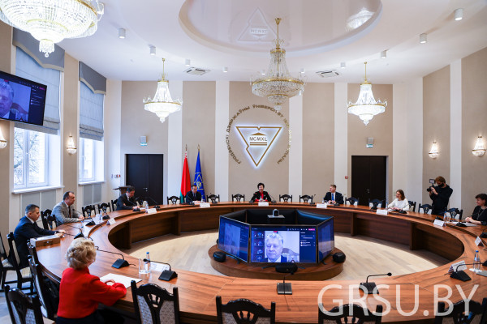
В ГрГУ имени Янки Купалы состоялось заседание Президиума общественного объединения выпускников
В ходе встречи участники заседания обсудили перспективы сотрудничества и векторы совместной работы.
Среди выпускников, принявших участие в заседании Президиума, были Сергей Маскевич, председатель Президиума общественного объединения выпускников Гродненского государственного университета имени Янки Купалы, директор «Международного государственного экологического института имени А.Д. Сахарова» Белорусского государственного университета, который присоединился к заседанию онлайн; Александр Корзун, председатель Гродненского областного суда; Дмитрий Красковский, начальник Гродненского областного управления №400 ОАО «Сберегательный банк «Беларусбанк»; Николай Мельяченко, директор РУП РТЦ «Телерадиокомпания «Гродно»; Елена Тюненкова, олимпийская чемпионка 1964 года, доцент кафедры спортивных дисциплин Гродненского государственного университета имени Янки Купалы и прокурор города Гродно Владимир Клишин.
https://www.grsu.by/component/k2/item/40930-v-grgu-imeni-yanki-kupaly-sostoyalos-zasedanie-prezidiuma-obshchestvennogo-obedineniya-vypusknikov.html
Гродненский государственный университет имени Янки Купалы

Slide 19
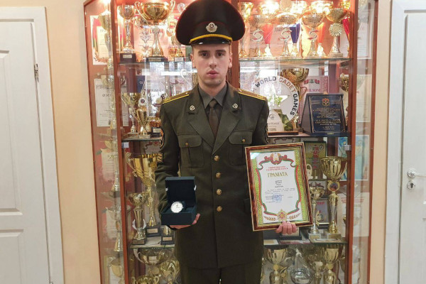
Курсант военного факультета ГрГУ имени Янки Купалы отмечен грамотой Министерства обороны Республики Беларусь
Приказом Министра обороны Республики Беларусь курсант 3-го курса военного факультета Гродненского государственного университета имени Янки Купалы Павел Летяго был награжден часами с логотипом Министерства обороны Республики Беларусь и грамотой за усердие и отличие по службе, высокие результаты, достигнутые по итогам 2021/2022 учебного года.
Военный факультет ГрГУ имени Янки Купалы стал победителем в смотре-конкурсе на звание лучшего военного факультета учреждений высшего образования.
Работа факультетов и военных учебных заведений оценивалась по нескольким критериям: учебная, учебно-методическая, идеологическая и научная работа, материально-техническое обеспечение, служба войск и физическая подготовка. Профессиональную комплексную оценку давала независимая комиссия. Участники смотра-конкурса отлично себя показывают и находятся на высоком уровне, поэтому в оценке деятельности факультетов важна системная работа.
https://www.grsu.by/component/k2/item/44225-kursant-voennogo-fakulteta-grgu-imeni-yanki-kupaly-otmechen-gramotoj-ministerstva-oborony-respubliki-belarus.html
Гродненский государственный университет имени Янки Купалы

Slide 20
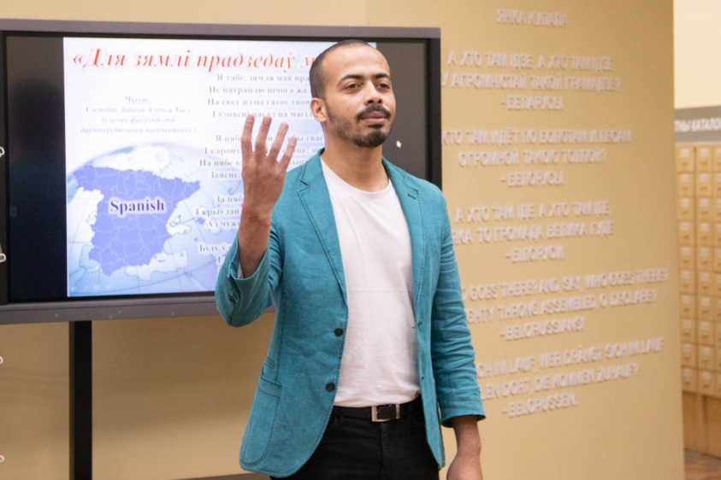
В ГрГУ имени Янки Купалы прочитали произведения Янки Купалы на разных языках мира
Флэшмоб “Купалава слова гучыць па ўсім свеце”
Флэшмоб аб’яднаў дзве падзеі: Дзень нараджэння ўніверсітэта і 140-годдзе з дня нараджэння Янкі Купалы. І хаця важная падзея ў чэрвені, урачыстасці ва ўніверсітэце распланаваныя на ўвесь год.
Творы вялікага класіка гучaлі на самых розных мовах: беларускай, рускай, польскай, ураінскай, узбекскай, туркменскай, кітайскай, нямецкай, французскай, англійскай, іспанскай.
Усе ўдзельнікі мерапрыемства ўклалі душу ў кожны радок, напісаны вялікім Песняром.
https://www.grsu.by/component/k2/item/40916-u-kupala-skim-universitetse-prachytali-tvory-yanki-kupaly-na-roznykh-movakh.html
Гродненский государственный университет имени Янки Купалы

Slide 21

Гродненский государственный университет имени
Янки Купалы

